Slide 1
Hướng dẫn màn F744
F744 – Thiết lập chiều rộng Slitting

Slide 2
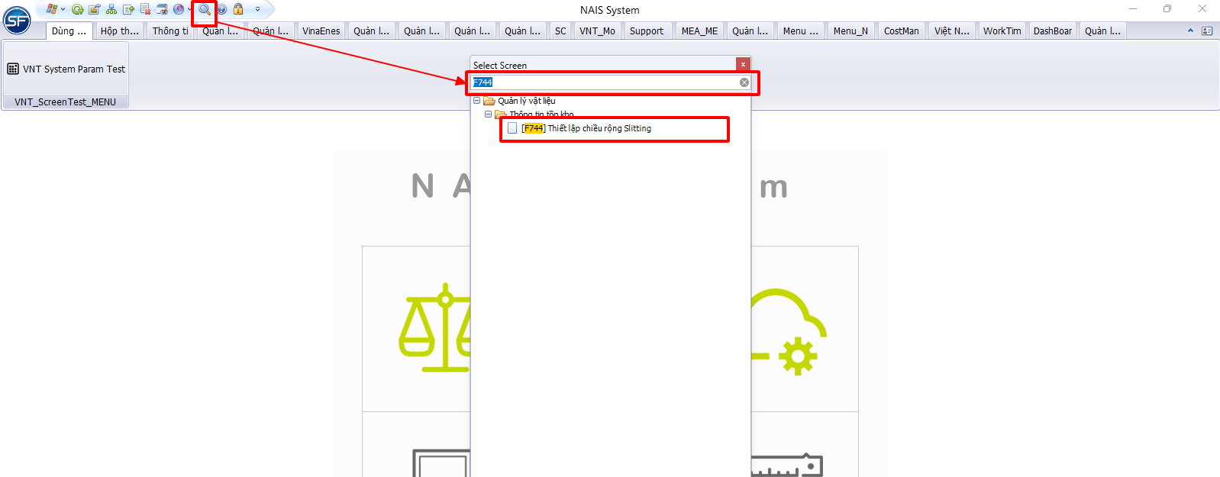
Click biểu tượng
để hiện lên cửa sổ tìm kiếm. Nhập F744 tại ô tìm kiếm, màn hình F744 hiện lên.
Click vào [F744] Thiết lập chiều rộng Slitting để mở màn hình

Slide 3

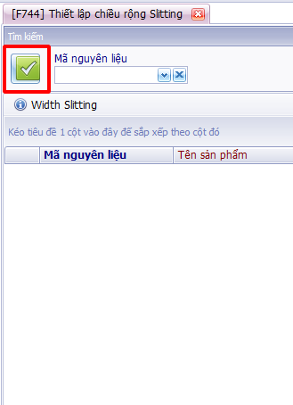
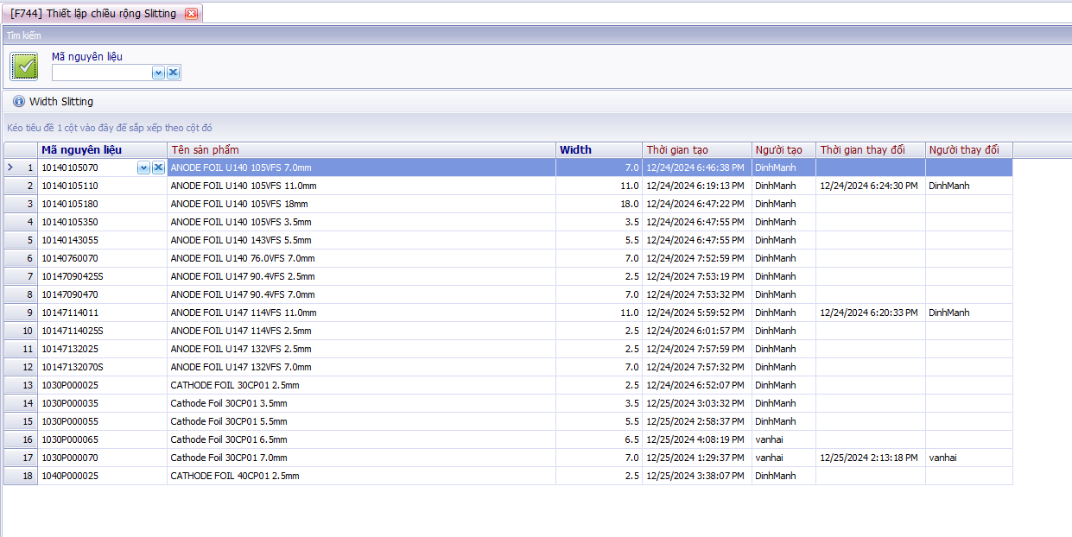
Tại màn F744, click biểu tượng dấu tick màu xanh để tìm kiếm.
Sau đó dữ liệu sẽ hiện ra.

Slide 4

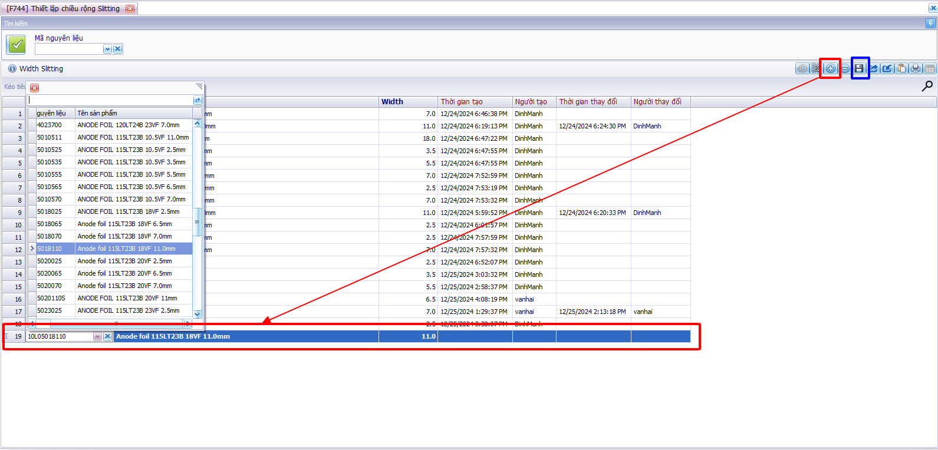
Thêm thiết lập chiều rộng foil
Tại góc trên bên phải, click vào hình dấu + để thêm thiết lập mới
Sau khi click, một dòng mới sẽ hiện ra. Chọn Mã nguyên liệu cần thiết lập, sau đó nhập chiều rộng (Width).
Cuối cùng click biểu tượng Save để hệ thống lưu lại kết quả

Slide 5
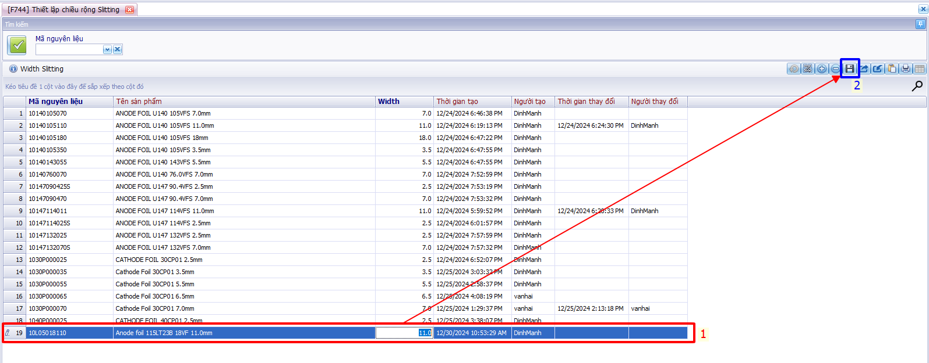
Sửa thiết lập
Để sửa thông tin thiết lập: Click chọn dòng cần sửa
Sau đó click chọn hạng mục cần sửa và sửa
Sau khi sửa xong, ấn biểu tượng Save để hệ thống lưu lại kết quả

Slide 6
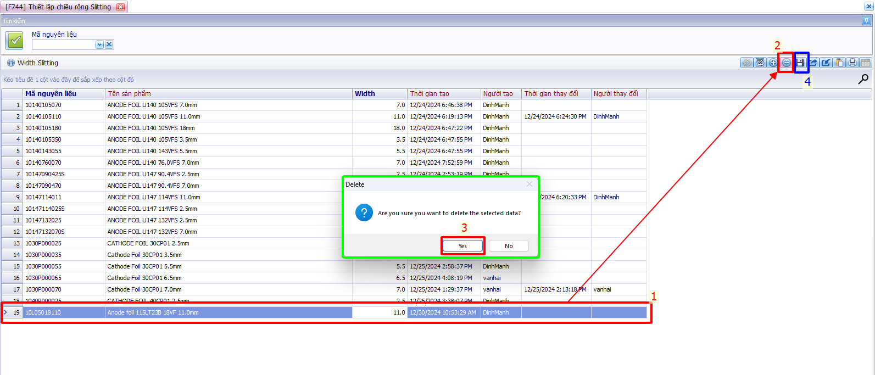
Xóa thiết lập
Để xóa thông tin thiết lập: Click chọn dòng cần Xóa
Sau đó ấn biểu tượng dấu - góc trên bên phải
Sau đó cửa sổ xác nhận hiện lên "Bạn có chắc chắn muốn xóa dòng đã chọn?", chọn Yes
Sau đó ấn biểu tượng Save để hệ thống lưu lại kết quả

Slide 7
Hướng dẫn màn F743
F743 – Slitting LOT Material Ha Nam

Slide 8
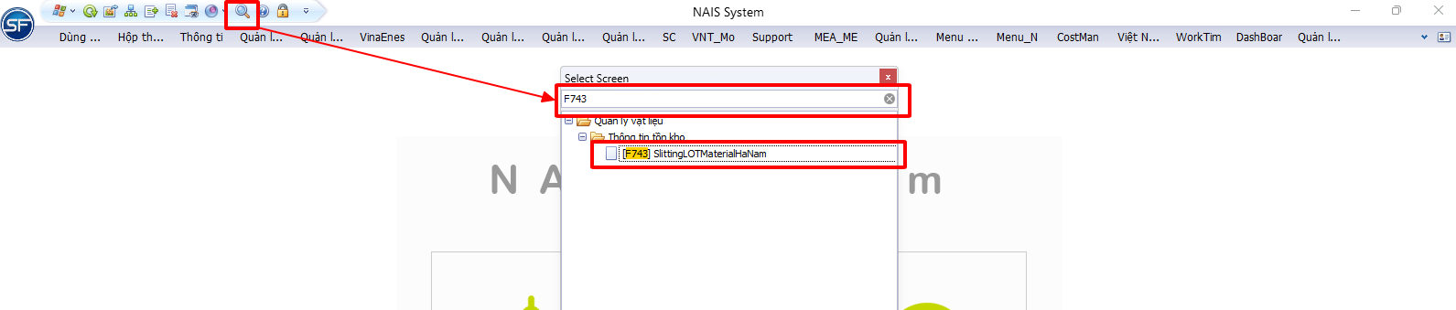
Click biểu tượng
để hiện lên cửa sổ tìm kiếm. Nhập F743 tại ô tìm kiếm, màn hình F743 hiện lên.
Click vào [F743] SlittingLOTMaterialHaNam để mở màn hình

Slide 9
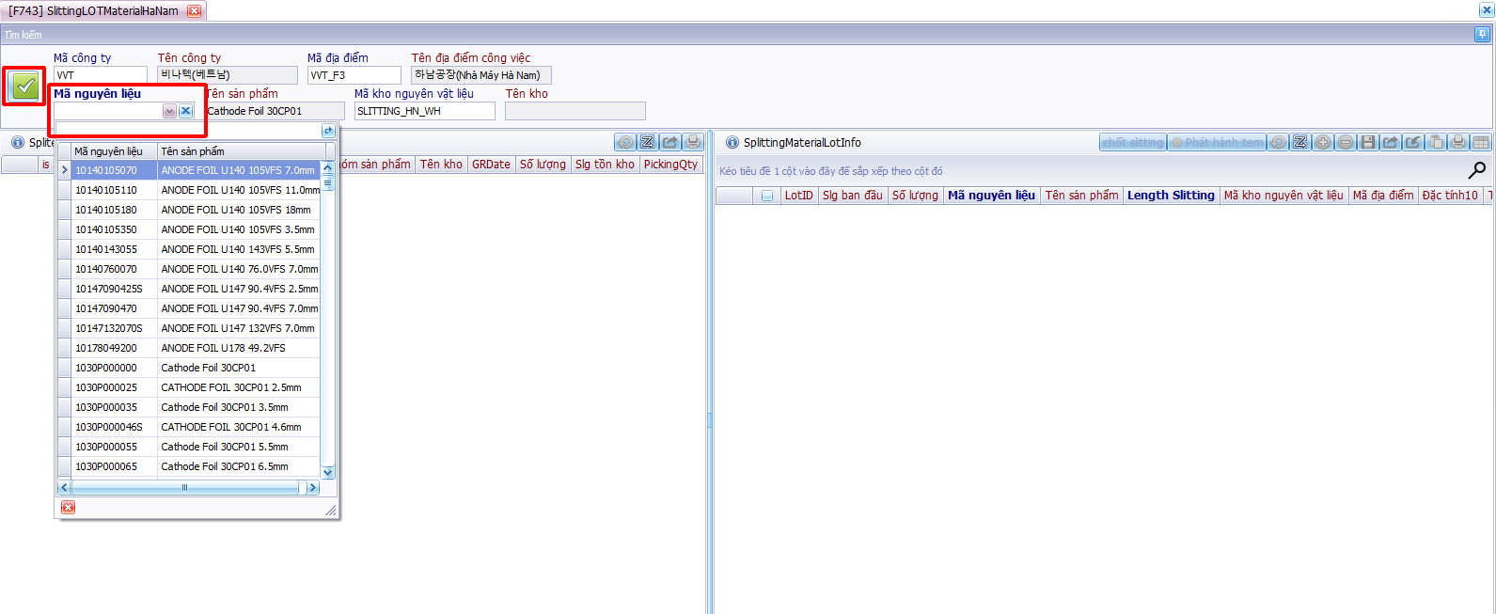
Tại màn F743, chọn Mã nguyên liệu sau đó click biểu tượng dấu tick màu xanh để tìm kiếm.
Sau đó dữ liệu sẽ hiện ra.

Slide 10
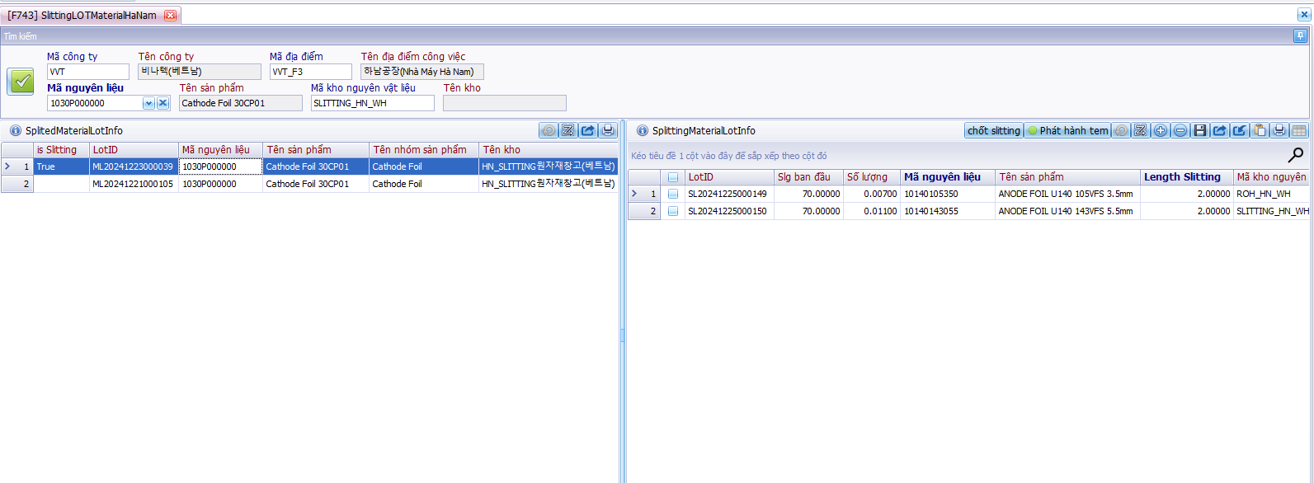
Bảng bên trái là thông tin foil ban đầu
Bảng bên phải là thông tin foil đã cắt được

Slide 11
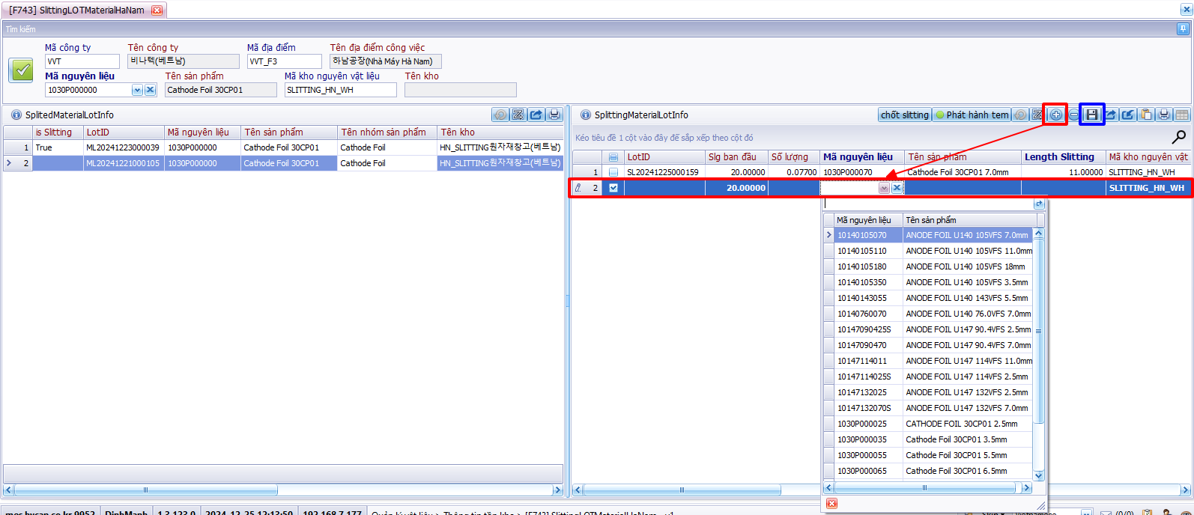
Thêm foil đã cắt
Tại góc trên bên phải, click vào hình dấu + để thêm foil mới
Sau khi click, một dòng mới sẽ hiện ra. Chọn Mã nguyên liệu cần thêm, sau đó nhập Length Slitting.
(Danh sách Mã nguyên liệu được lấy ở màn F744)
Cuối cùng click biểu tượng Save để hệ thống lưu lại kết quả

Slide 12
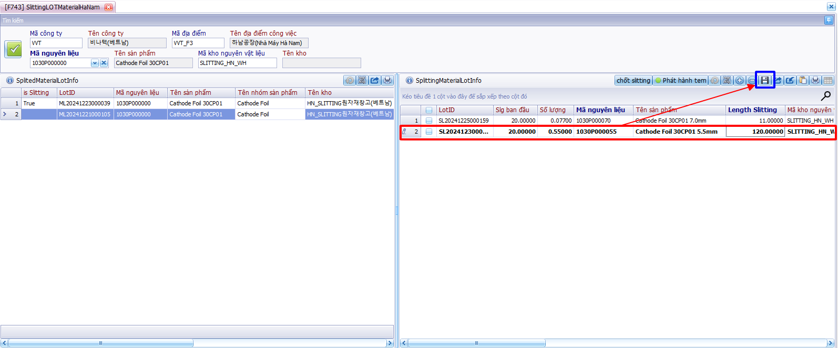
Sửa thông tin foil đã cắt
Để sửa thông tin foil: Click chọn dòng cần sửa
Sau đó click chọn hạng mục cần sửa và sửa
Sau khi sửa xong, ấn biểu tượng Save để hệ thống lưu lại kết quả

Slide 13
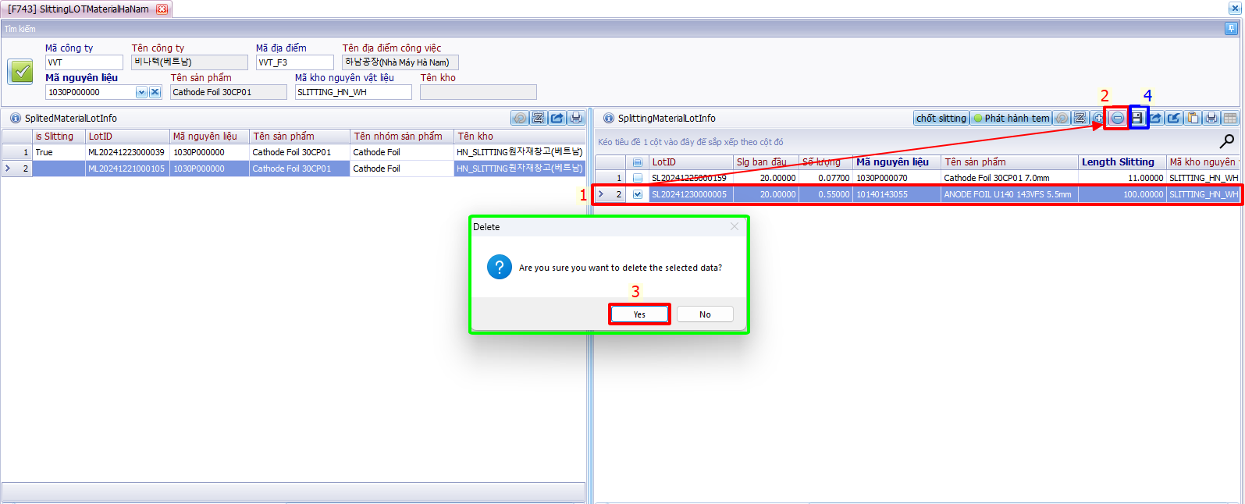
Xóa foil đã cắt
Để xóa thông tin foil: Tick vào ô trống đầu dòng cần Xóa
Sau đó ấn biểu tượng dấu - góc trên bên phải
Cửa sổ xác nhận hiện lên "Bạn có chắc chắn muốn xóa dòng đã chọn?", chọn Yes
Sau đó ấn biểu tượng Save để hệ thống lưu lại kết quả

Slide 14
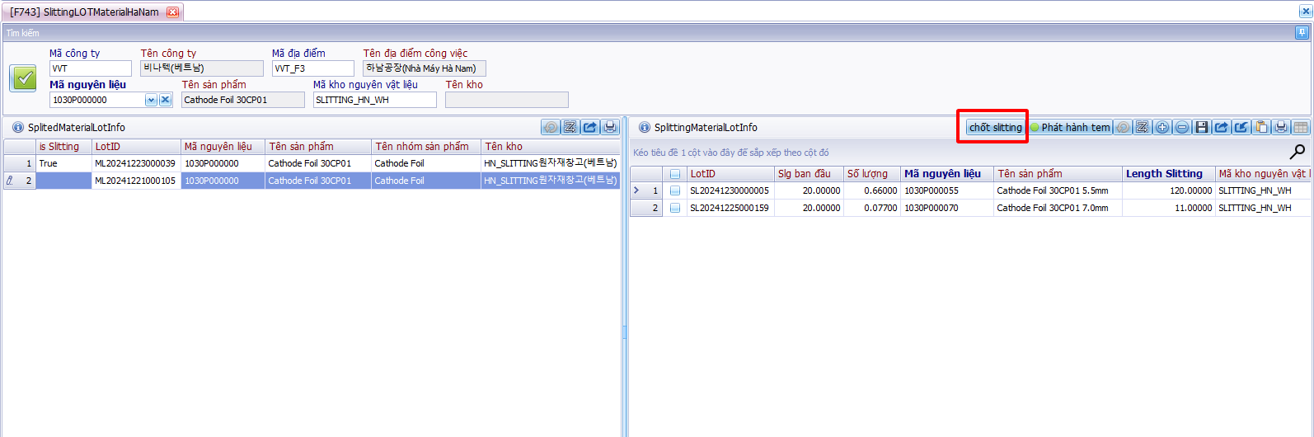
Chốt slitting
Sau khi xong, ấn nút chốt slitting
để chuyển các lot đó sang bộ phận QC check ở màn C243

Slide 15
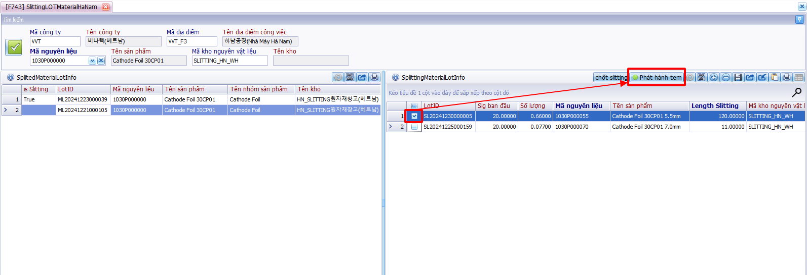
In tem
Để in tem: Tick vào ô trống đầu dòng những lot cần in tem
Sau đó ấn nút Phát hành tem rồi chọn máy in và in

Slide 16
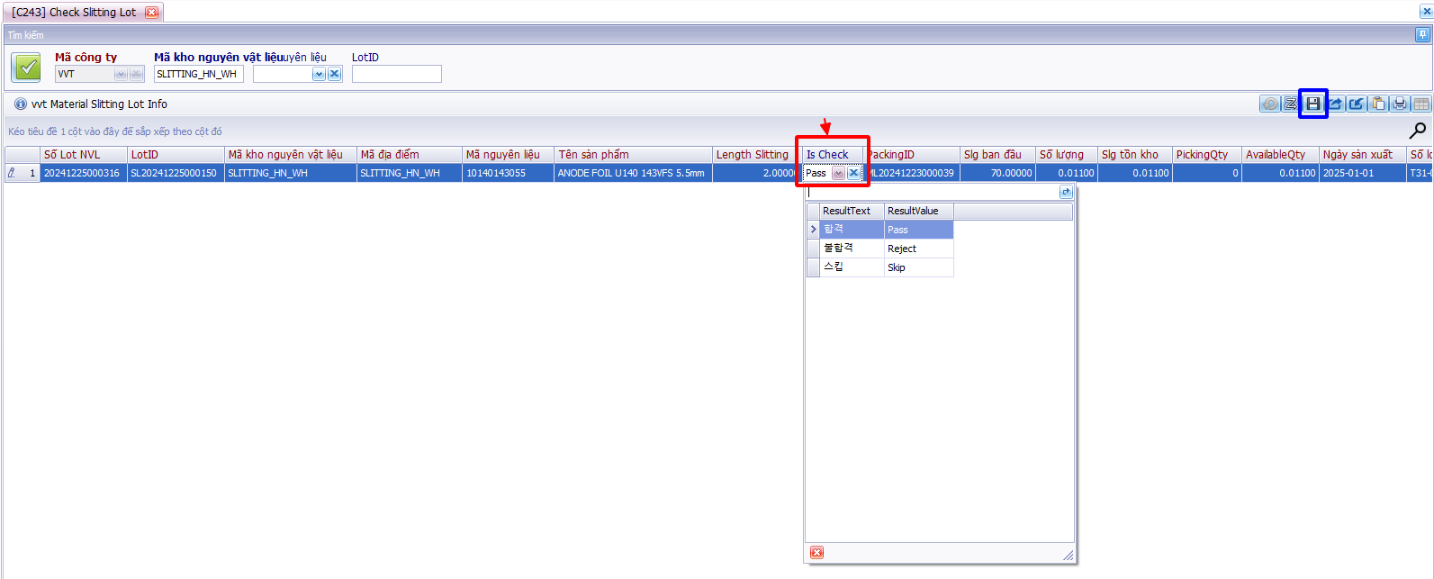
C243: Check Slitting Lot
Sau khi đã chốt ở màn F743, mã Lot được chuyển đến màn C243 để QC check
Sau khi đã check, ấn biểu tượng Save để lưu lại kết quả check

Slide 17
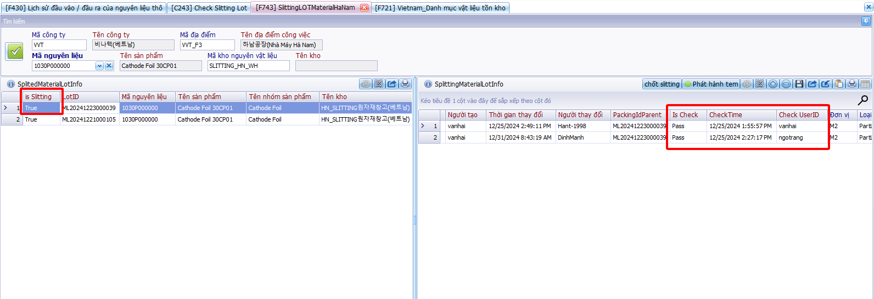
C243: Check Slitting Lot
Sau khi foil đã được check, ở màn F743 sẽ hiển thị thông tin bao gồm trạng thái, thời gian check và người check

Slide 18

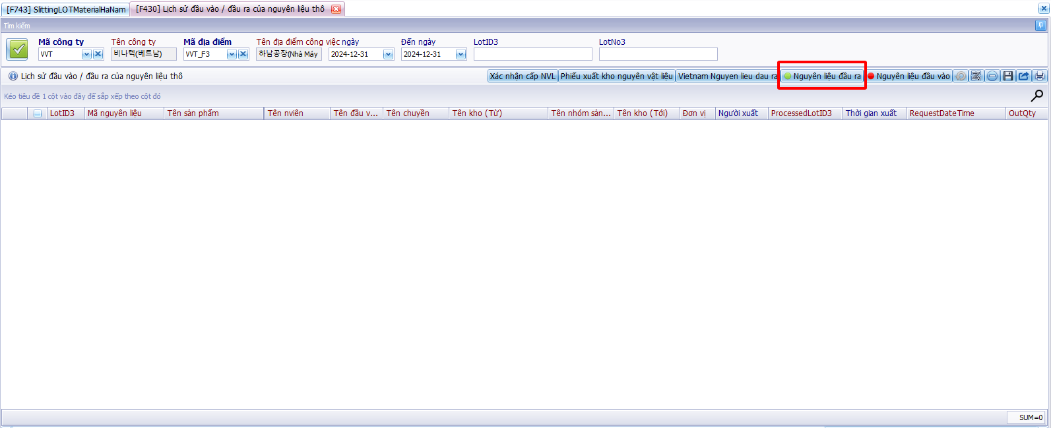
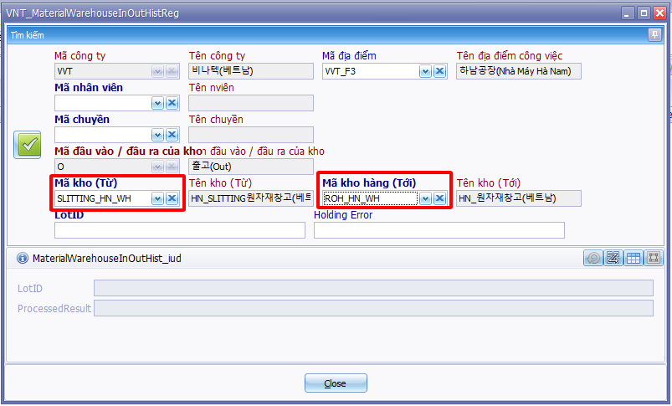
Chuyển lại vào kho NVL
Khi foil đã được check, kho cắt (Slitting) có thể chuyển về kho NVL qua màn hình F430 Lịch sử đầu vào / đầu ra của nguyên liệu thô. Tại màn hình F430, Click nút Nguyên liệu đầu ra
Một màn hình phụ sẽ hiện ra, điền đầy đủ thông tin cần thiết (LotID lấy từ màn F743)
Sau đó click Tìm kiếm để hoàn thành. Lịch sử sẽ được lưu ở màn F430

Slide 19
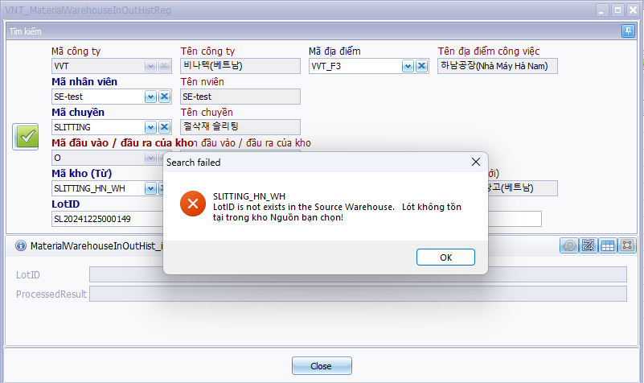
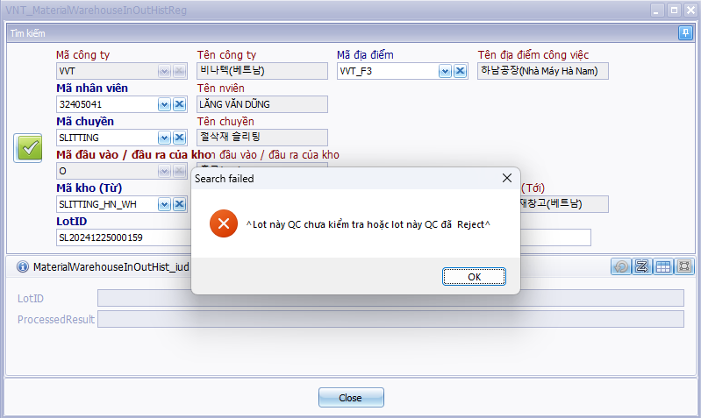
Chuyển lại vào kho NVL
Trong trường hợp Lot không tồn tại trong kho nguồn hoặc chưa check, hệ thống sẽ báo lỗi

Slide 20
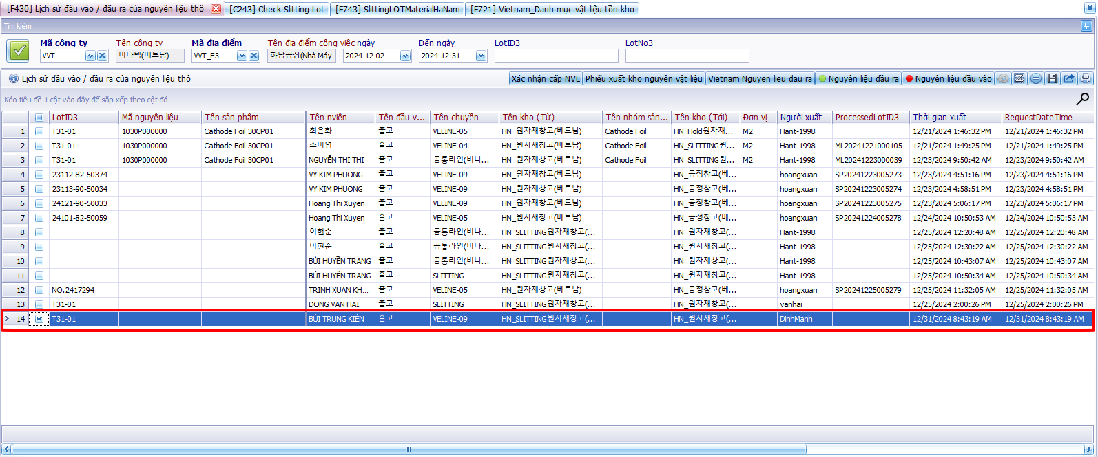
Chuyển lại vào kho NVL
Sau sau khi hoàn thành việc xuất kho, lịch sử xuất kho sẽ được lưu ở màn F430

Slide 21

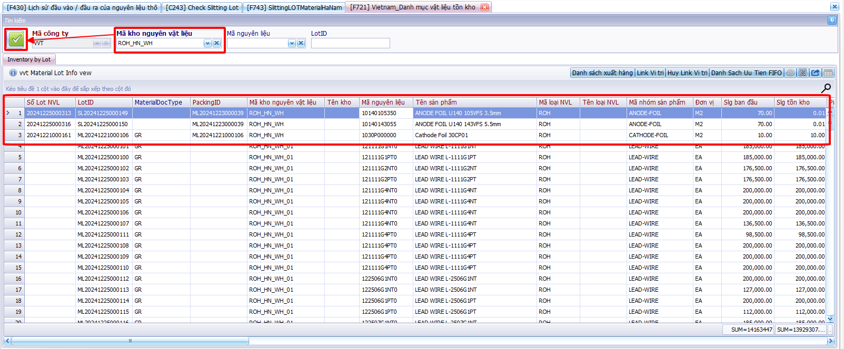
Chuyển lại vào kho NVL
Để tìm kiếm danh sách vật liệu tồn kho, ta vào màn F721 Vietnam_Danh mục vật liệu tồn kho
Chọn mã kho NVL cần tìm sau đó ấn Tìm kiếm

